Slide 1

Гибридный (интегративный) подход в образовании
– это комбинирование различных методик и форматов обучения для достижения синергетического эффекта и повышения результативности образовательного процесса. Он базируется на субъектности обучающегося, предоставляя ему возможность выбора формата обучения: очно, дистанционно-синхронно или дистанционно-асинхронно.
ДИСТАНЦИОННЫЙ СЕМИНАР
«Механизм взаимодействия с отраслевыми партнерами в условиях гибридного (интегративного) подхода к обучению»
Русецкая Наталья Степановна-заместитель директора по НМР ОГБПОУ УТПиТ

Slide 2

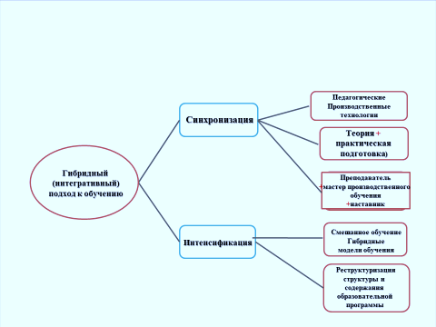

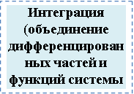



Гибридный интегративный подход к обучению через механизм взаимодействия с отраслевыми партнерами
СОВМЕСТНЫЙ ОТРАСЛЕВОЙ СОВЕТ (СОМС) –как инструмент создания организационно-педагогических условий гибридного (интегративного) подхода к обучению через механизм взаимодействия с отраслевыми партнёрами
ПОЛОЖЕНИЕ О СОВМЕСТНОМ ОТРАСЛЕВОМ МЕТОДИЧЕСКОМ СОВЕТЕ В УСЛОВИЯХ ГИБРИДНОГО (ИНТЕГРАТИВНОГО) ОБУЧЕНИЯ
СОГЛАШЕНИЕ О ВЗАИМОДЕЙСТВИИ
ЗАСЕДАНИЯ СОВМЕСТНОГО ОТРАСЛЕВОГО СОВЕТА (СОМС)
Обеспечение условий для синхронного освоения профессиональных образовательных программ
(практика + теория + производственные технологии + производственные стандарты и требования);
использования электронного, совмещенного, параллельного обучения
Практическая подготовка

Slide 3
    Механизм взаимодействия с отраслевыми партнерами по организации гибридного подхода к обучению специалистов для бесшовного подхода в сферу труда
Вызывает опасение готовность образовательных учреждений к новому гибридному формату обучения;
определенная сложность многовариантности обучения для администраторов образовательной организации и отраслевых организаций.
незаинтересованность работников отраслевых предприятий в подготовке кадров, работодатели охотнее тратят средства на организацию обучения персонала внутри фирмы, нежели пытаются найти возможность совместного обучения с образовательными организациями
профессиональные ориентации молодежи, не полностью соответствует требованиям организации к персоналу;
низкая мотивация к учебе неудовлетворительные образовательные результаты, дисциплинарные затруднения
низкая информированность о карьерных и образовательных возможностях отсутствие осознанного выбора пути будущего профессионального развития;
трудности, связанные с невозможностью эффективно совмещать получение образования и рабочую деятельность по специальности;
низкий уровень общей культуры отсутствие и неразвитость гибких навыков.
Действия по предупреждению риска:
действать в контексте общей стратегии социального партнерства уважения позиций и учета интересов разных сторон,
пропаганда результатов, возможностей, перспектив для обучающихся;
составление матрицы распределения ответственности.
мотивация и стимулирование субъектов совместного образовательного процесса
развитие учебной мотивации, гибких навыков, профессионального самоопределения обучающихся
ТЕХНИКУМ |  | ПРЕДПРИЯТИЕ
Подготовка рабочего учебного плана, учебного графика, расписания занятий для реализации модели гибридного (интегративного) обучения | Интеграция Синхронизация Интенсификация (оптимизация, цифровизация) Система наставничества | Определение, назначение и мотивация наставников -специалистов, наставников-преподавателей
Распределение часов образовательной программы, вынесенной на предприятие (УД, ПМ, УП, ПП) |  | Проведение теоретических занятий ведущими специалистами предприятия (наставниками) (УД, ПМ, УП, ПП)
Проведение бинарных практических и лабораторных занятий с участием преподавателей и ведущих специалистов
 |  | Проведение мастер-классов от ведущих специалистов предприятия,
 |  | Подготовка к чемпионату «Профессионалы»
Организация подготовки к демонстрационному экзамену

Slide 4
Механизм реструктуризации образовательного процесса
Аналитик –заместитель директора по УПР
Координатор –заместитель директора по УР
Разработчик моделей –заместитель директора по НМР
Модель организации образовательного процесса №1
(уч. планы, график УП
расписание)
Студент 1
Профильный партнер 1
Студент 2
№2
Профильный партнер 2
данные
№3
Студент 3
Профильный партнер 3
Аналитик
Координатор образовательного процесса
№n
Студент n
Профильный партнер 4
Обработанные данные по требованиям профильных партнеров , лежат в основе разных вариантов формирования координатором образовательного процесса элементов учебного плана, графика учебного процесса под конкретного работодателя

Slide 5
Механизм реструктуризации образовательного процесса
Перестройка элементов ОП
Действующее
Другое
Регулируемое образовательное пространство
Свободное образовательное пространство
Свободное образовательное пространство
УП 1
УП 1
УП 2
УП
УП 2
УП n
Регулируемое образовательное пространство
УП n
УП
Необходимость удовлетворения разных требований работодателей выводят образовательную организацию
на создание такой образовательной среды, которая даст возможность обучающимся получить индивидуальный набор дополнительных профессиональных компетенций под конкретного работодателя

Slide 6
Максимально приблизится система подготовки кадров среднего звена к запросам рынка в регионе в отрасли;
студенты будут учиться не для трудоустройства на абстрактную работу, а на конкретное место в конкретных компаниях;
процесс обучения станет общей целью образовательной организации и отраслевых партнеров; участниками обучения станут и потенциальные работодатели, способные четко определить компетенции необходимые специалистам;
представиться возможность выбора формата обучения за счет интеграции всех форматов;
обеспечиться бесшовность и технологичность обучения -соединение пространства обучения и реальной будущей деятельности;
будет внедрена интеграция инновационных и традиционных практик обучения
Ожидаемые эффекты гибридного (интегративного) обучения

